Slide 1
CEACHT 5
Gluaiseacht na gCeardchumann in Éirinn sa Nua-Aois

Slide 2
AG BOGADH AR AGHAIDH Ó FHRITHDHÚNADH 1913
Cé nach bhfuair Larkin agus a chomhghleacaithe an méid a bhí uathu láithreach i 1913, baineadh go leor feabhsúchán d’oibrithe amach i rith na mblianta ina dhiaidh sin.
An ceart chun bheith i do BHALL de cheardchumann
Feabhas ar PHÁ agus ar DHÁLAÍ OIBRE
An CHÚIRT OIBREACHAIS – cabhraíonn sí le fostóirí agus oibrithe teacht ar réiteach nuair a easaontaíonn siad lena chéile
D'éirigh CÓMHARGÁIL níos coitianta
PÁ COMHIONANN d'fhir agus do mhná
Notes:
Cé nár bhain Larkin agus a chomhghleacaithe a gcuspóirí amach, thug siad dóchas d'oibrithe mar chomhghrúpa agus fuair siad aitheantas ón bpobal i gcoitinne as seasamh ar son chearta oibrithe agus tacú le pá cothrom agus dálaí oibre cothroma do gach oibrí. Bunaíodh Páirtí an Lucht Oibre timpeall an ama sin freisin agus lean siad orthu ag stocaireacht thar ceann oibrithe agus rinne siad iarracht ionadaíocht a dhéanamh orthu ar an leibhéal áitiúil agus náisiúnta.
Is féidir leat tuilleadh eolais a fháil faoin gCúirt Oibreachais anseo: www.workplacerelations.ie/en/WR_Bodies/Labour_Court

Slide 3
CEARDCHUMAINN SA LÁ ATÁ INNIU ANN
Tá sraith choiteann aidhmeanna ag ceardchumainn in Éirinn sa lá atá inniu ann.
Feabhas a chur ar phá agus ar dhálaí oibre
Feabhas a chur ar an gcaidreamh idir oibrithe agus fostóirí
Caibidlíocht a dhéanamh thar ceann na mball i gcomhaontuithe pá agus i gcómhargáil
Ionadaíocht a dhéanamh ar bhaill i ndíospóidí
Comhionannas a chur chun cinn do gach ball agus cur i gcoinne an idirdhealaithe
Notes:
Déanann ceardchumainn ionadaíocht ar a mbaill i ndíospóidí e.g. sa chómhargáil, i saincheisteanna a bhaineann le hathruithe ar chleachtas oibre srl.
Comhionannas a chur chun cinn m.sh. a chinntiú go bhfuil an pá céanna ag fir agus mná a dhéanann an ról céanna, agus dúshlán fostóirí a thabhairt murab amhlaidh an cás.

Slide 4
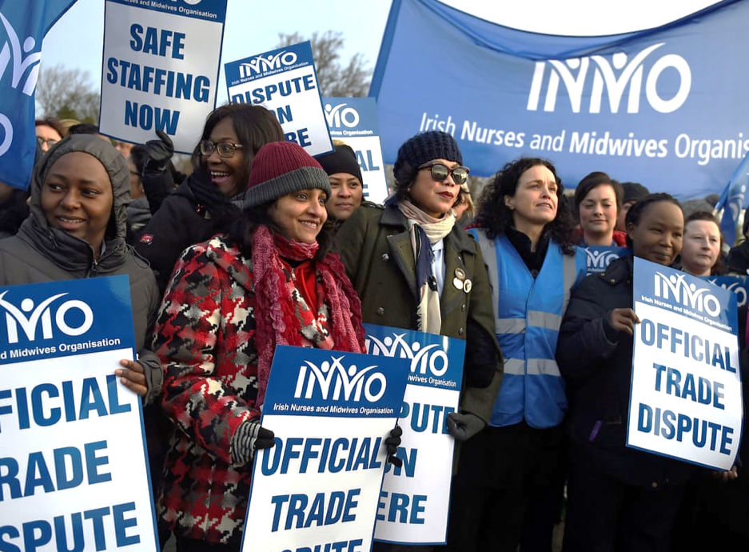
BAILL CABCÉ AR STAILC
Notes:
Is é Cumann Altraí agus Ban Cabhrach na hÉireann (CABCÉ) an ceardchumann a dhéanann ionadaíocht ar altraí agus ar mhná cabhracha a oibríonn san earnáil phoiblí in Éirinn.
Tá an CABCÉ ina bhall freisin de ghrúpa níos mó ar a dtugtar Comhdháil na gCeardchumann a dhéanann idirbheartaíocht leis an Rialtas thar ceann grúpaí ceardchumann (ar a dtugtar cómhargáil).
Ó tharla go n-oibríonn na haltraí/mná cabhracha sin in ospidéil phoiblí is é Rialtas na hÉireann a bhfostóir.
Bhí baill CABCÉ míshásta leis an Rialtas toisc go raibh sé an-deacair orthu altraí a fuair a gcuid oiliúna in Éirinn a earcú (a fhostú) agus a choinneáil (a choimeád).
Mar thoradh air sin, bhí na haltraí a bhí ag obair in ospidéil faoi bhrú mór agus bhí sé deacair orthu aire a thabhairt dá n-othair ar fad, agus ní raibh na hospidéil in ann go leor altraí a earcú/a choinneáil chun leibhéil shábháilte foirne a bheith acu.
D'iarr Comhdháil na gCeardchumann cainteanna leis an Rialtas (a bhfostóir) chun an fhadhb a phlé ach dúirt an Rialtas nach rachadh siad i mbun caibidlíochta leo a thuilleadh mar go raibh siad san áireamh cheana féin i gcomhaontú pá ar a dtugtar Comhaontú Cobhsaíochta na Seirbhíse Poiblí.
D'áitigh na haltraí go raibh spás laistigh den chomhaontú sin chun a gceist a phlé ach níor aontaigh an Rialtas.
Chinn an CABCÉ gur ghá ballóid faoi ghníomh stailce a reáchtáil dá chuid ball. Ciallaíonn sé sin iarraidh ar a gcomhaltaí vótáil ar son a saothar a tharraingt siar mar chineál agóide.
Chuaigh na haltraí ar stailc ar feadh trí lá idir Eanáir agus Feabhra 2019. Chuir siad picéad ar ospidéil agus tharraing siad siar a gcuid saothair ar na laethanta sin.
Chomhaontaigh an Rialtas bualadh le hionadaithe CABCÉ agus Comhdháil na gCeardchumann sa Chúirt Oibreachais chun dul i mbun cainteanna chun an cheist a réiteach.
Tairgeadh margadh do na haltraí ina raibh níos mó pá agus aitheantas dá gcáilíochtaí mar chúiteamh ar gan a thuilleadh ghníomhaíochta tionsclaíche a dhéanamh.
Chun a fháil amach an nglacann baill leis an margadh sin, reáchtálann CABCÉ ballóid dá chuid ball.

Slide 5
GNÍOMHAÍOCHT GHRÚPA
Cás (3 nóim) grúpaí de 6:
Tá paraimhíochaineoirí ag lorg ardú pá €5 san uair ón mhí seo chugainn.
Ní mór do bhaill an ghrúpa róil na ndaoine seo a leanas a ghlacadh:
BAINISTEOIRÍ OSPIDÉIL (3 dhuine)
CAIBIDLEOIRÍ CEARDCHUMAINN (3 dhuine)
Ní mór do gach triúr argóint a dhéanamh lena léiriú gur lena leas é An tIARRATAS SIN A CHEADÚ/A DHIÚLTÚ agus fáthanna a thabhairt lena gcás.
Ní mór duit cúiseanna a thabhairt chun ÚDAR A THABHAIRT LE DO SHEASAMH.
Tá sé in am duit triail a bhaint as do scileanna CAIBIDLÍOCHTA féin!

Slide 6
TORADH NA CAIBIDLÍOCHTA
Thug an Bhainistíocht dhá rogha do na Paraimhíochaineoirí:
Ardú €2 san uair faoina gCONARTHAÍ REATHA
NÓ
Ardú €3.50 san uair má aontaíonn siad CONRADH NUA a shíniú a cheanglódh orthu tosú leathuair an chloig níos luaithe gach lá.
Pléigh i mbeirteanna:
Mar ionadaí ceardchumainn, cén rogha a MHOLFÁ do do bhaill foirne glacadh leis agus CÉN FÁTH?
Notes:
Pléigh leis an rang cad a dhéanann oifigigh cheardchumainn tar éis an phlé m.sh. ballóid a reáchtáil dá gcuid ball, bualadh le chéile mar choiste feidhmiúcháin agus moladh a eisiúint chuig na baill, srl.

Slide 7
CAD É ATÁ FOGHLAMTHA AGAINN?

